Slide 1
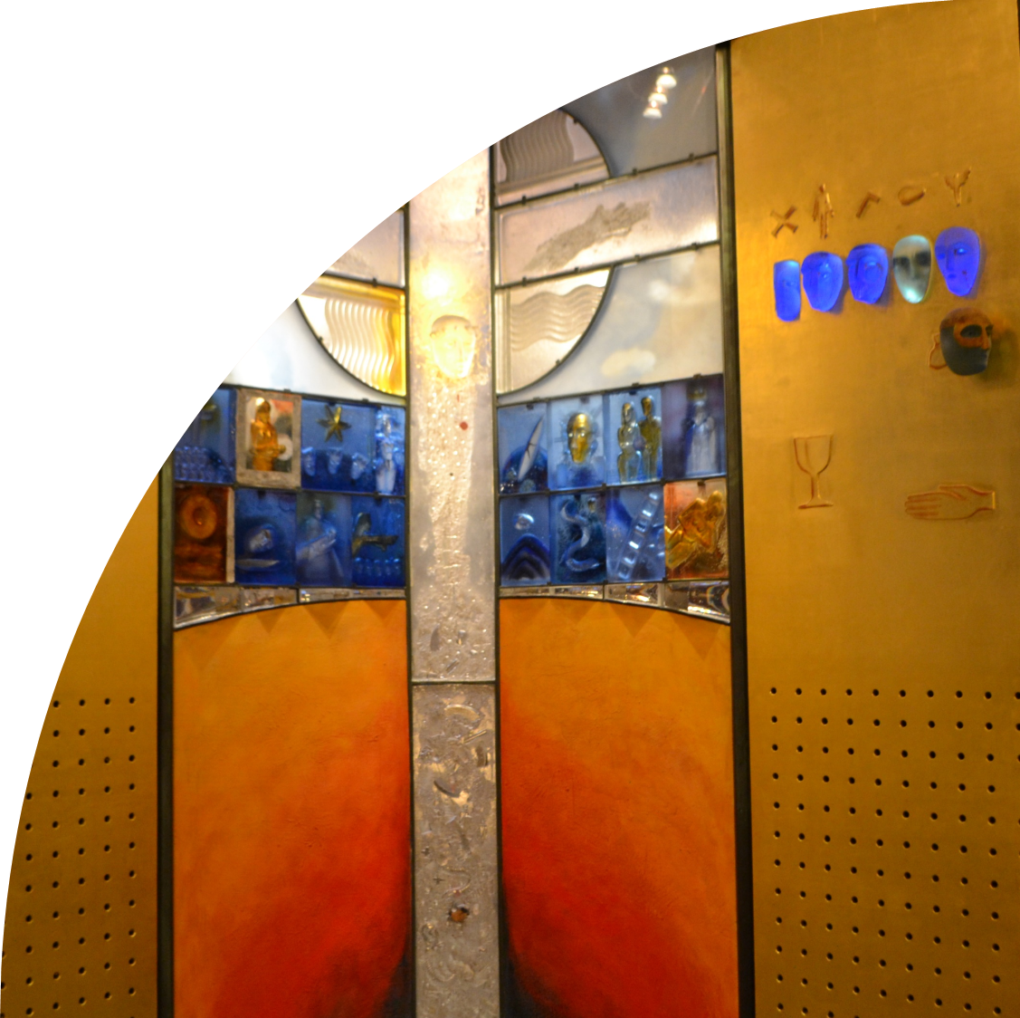
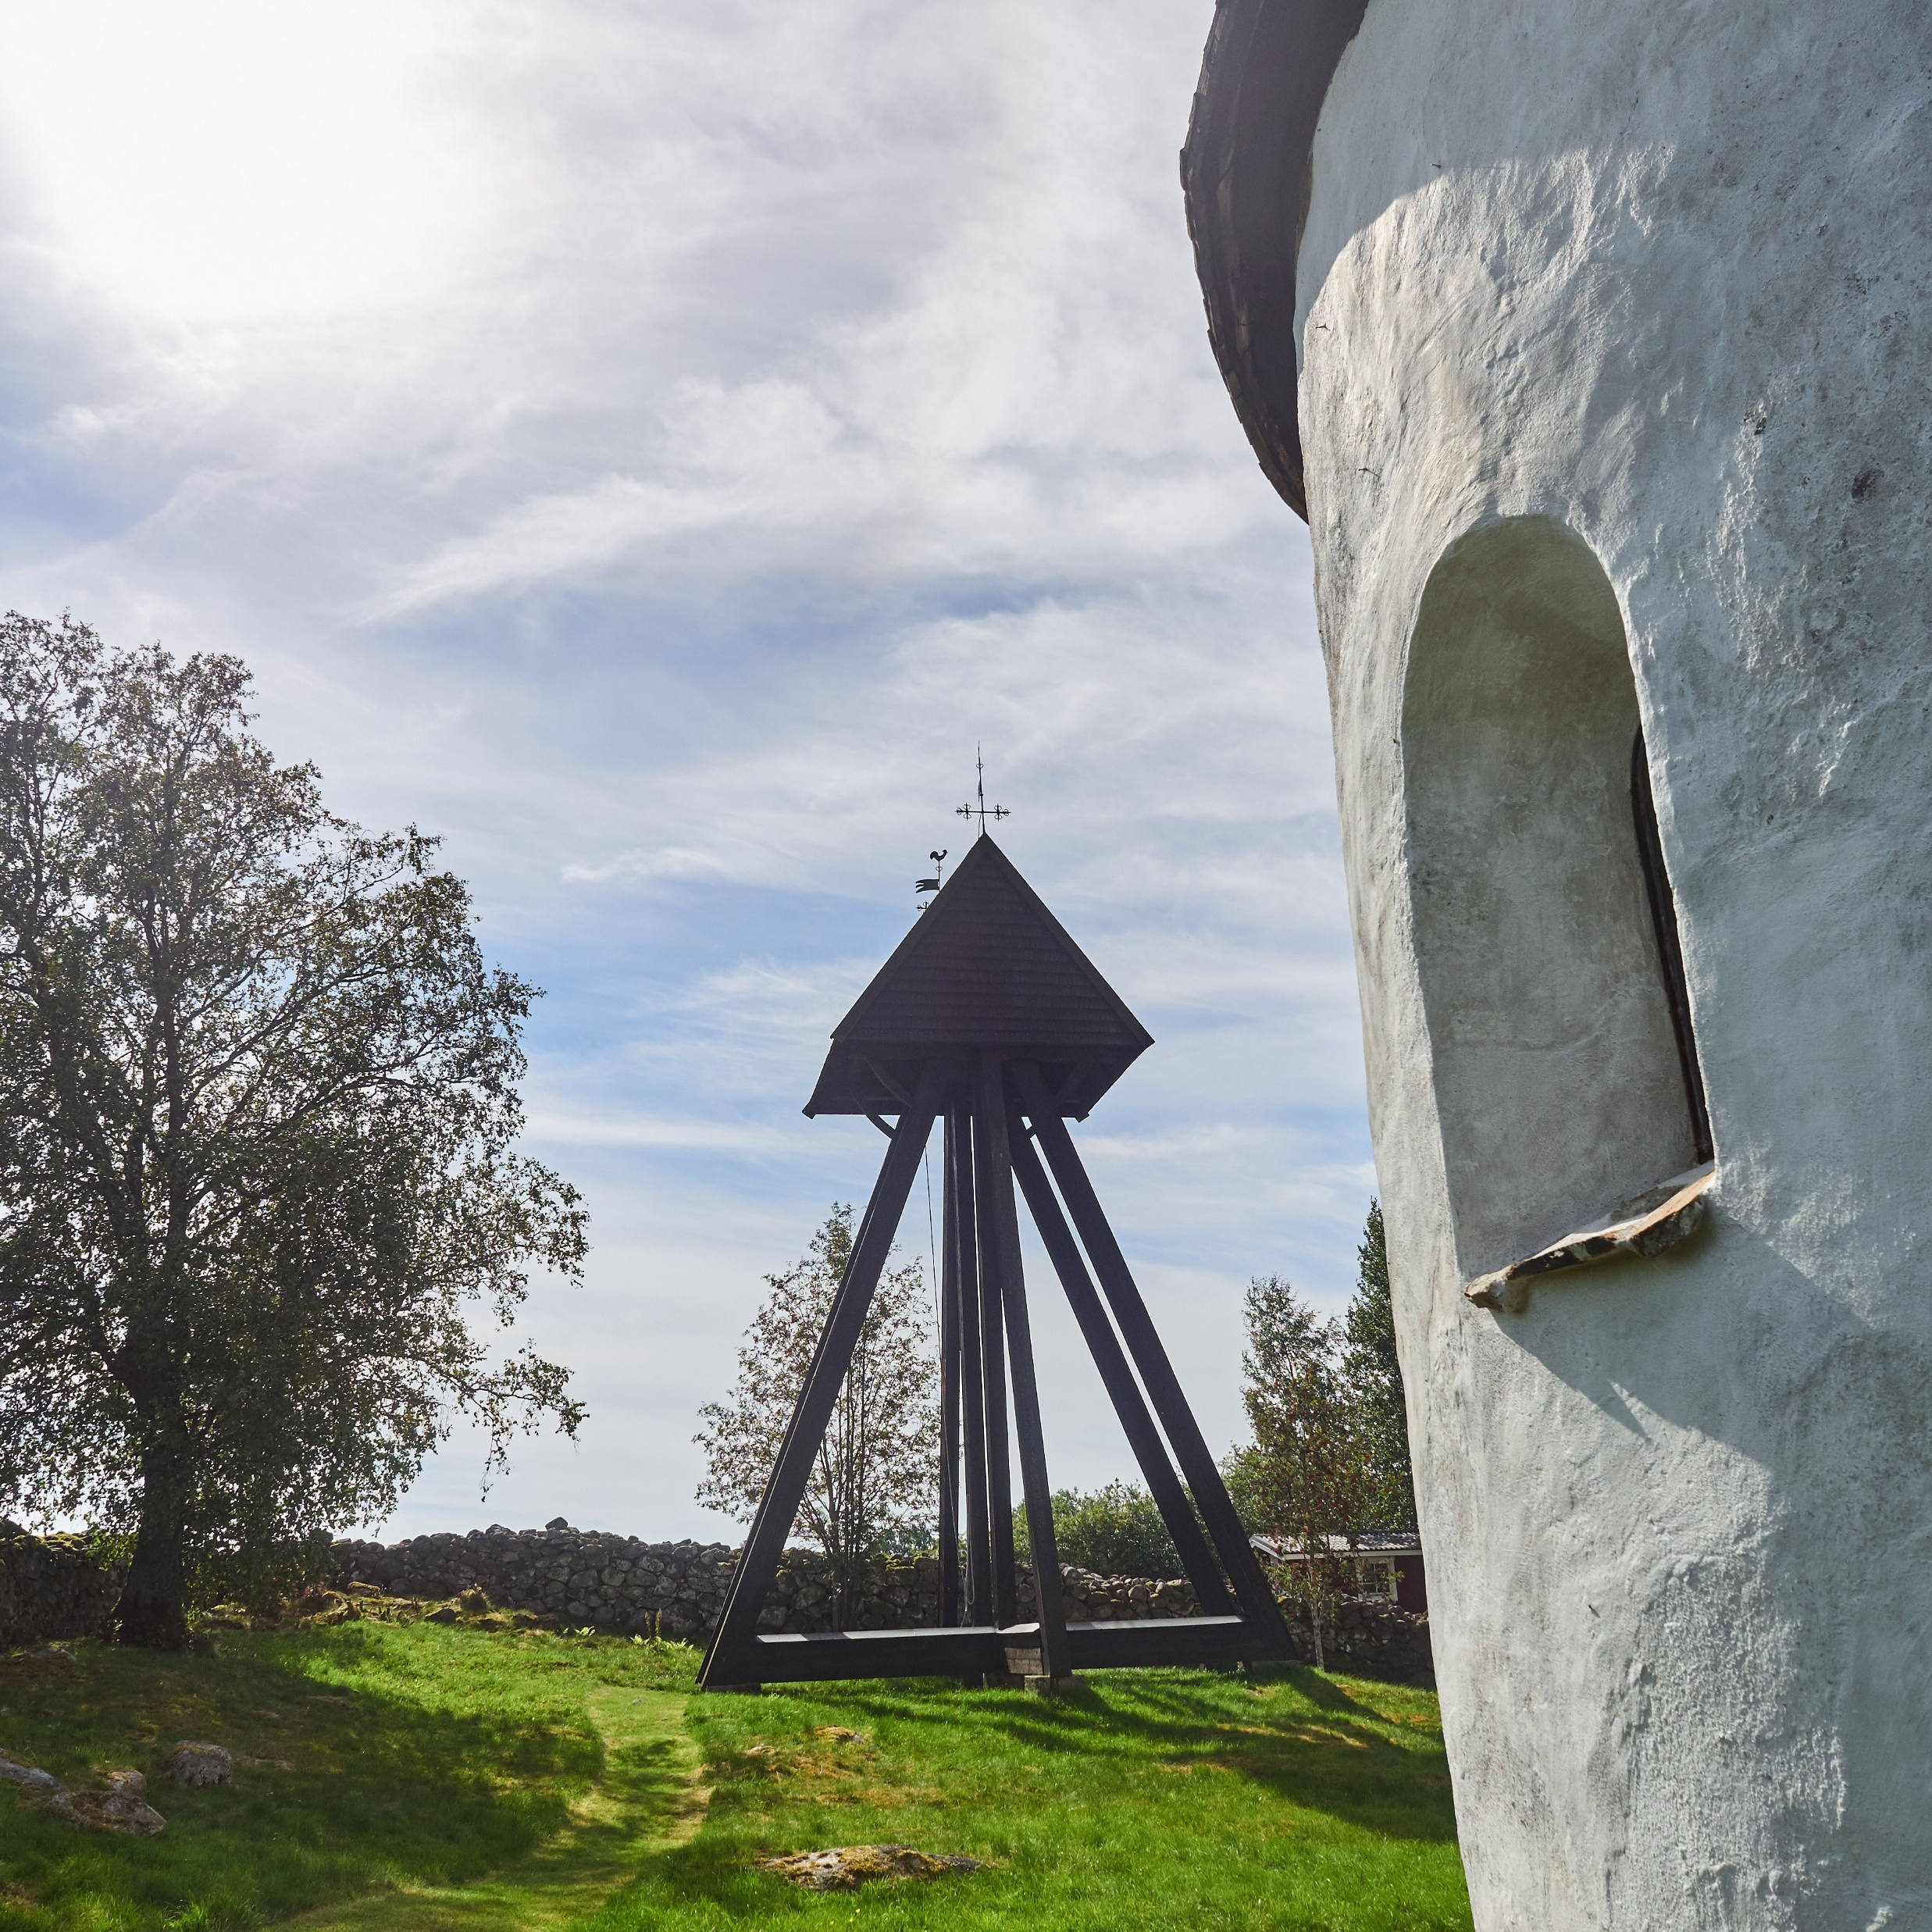
Församlingsinstruktion 2024
Växjö pastorat

Slide 2
Kontext Vi vill vara en viktig del av livet i vår stad, i våra tätorter och på vår landsbygd

Slide 3
Identitet
Våra prioriteringar, vi vill:
vara en missionerade kyrka som finns till för alla.
att vår grund är de lokala församlingsgemenskaperna kring våra kyrkor.
att våra olika församlingar och kyrkor får leva och utvecklas med sina traditioner, sin historia och sina resurser.
att Växjö domkyrka får utvecklas som en kyrka för alla i pastoratet och stiftet.

Slide 4
En kyrka i världen
Våra prioriteringar, vi vill:
ha öppna församlingshem och kyrkor där möten och goda samtal värnas.
inbjuda till samverkan, engagemang och ansvarstagande.
av kärlek till Gud och skapelsen vill vi som kristna bidra till klimatmålen och en hållbar utveckling
stödja de människor som drabbas mest av klimatförändringarna.

Slide 5
Gudstjänst att längta till
Våra prioriteringar, vi vill:
ge förutsättningar för människor i alla åldrar att vara delaktiga och medbestämmande i gudstjänstlivet.
inbjuda till en gudstjänst som skapar gemenskap, hopp och fördjupning.
att musiken och körerna har en framträdande och förkunnande roll i gudstjänsten. ​

Slide 6
Tänk att få berätta vidare
Våra prioriteringar, vi vill:
uppmärksamma och påminna om dopets löfte.
erbjuda sammanhang för alla åldrar att upptäcka, fördjupa och dela sin tro
samverka med skola och universitet.
att musiken och körerna har en framträdande roll för kyrkans undervisning och mission.
att våra kyrkor ska vara öppna och tillgängliga.

Slide 7
Rustade medarbetare
Våra prioriteringar, vi vill:
ge alla medarbetare – förtroendevalda, anställda, ideella - möjlighet att växa i tro
att alla medarbetare får vidareutbildning i respektive kompetensområde
öppna upp för barn och ungas inflytande på gudstjänst, verksamhet och beslut
att det ska vara lätt att bli och vara ideell medarbetare
ta ökat ansvar för pastoratets behov av framtida kompetens

Slide 8
Ansvarsfördelning
Våra prioriteringar, vi vill:
se över församlingsindelningen och skapa en ändamålsenlig organisation
utveckla lokala verksamhetsråd
att domkyrkan blir en egen församling
utveckla kontakterna mellan universitetet och domkyrkan
utveckla kommunikationen

